Slide 1
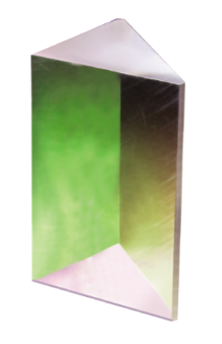
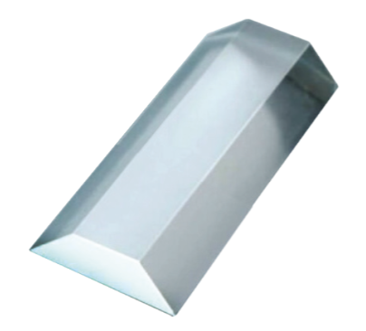

Những đồ vật trên có dạng hình gì?
Hình lăng trụ đứng tam giác
Hình lăng trụ đứng tứ giác

Slide 2
BÀI 2: HÌNH LĂNG TRỤ ĐỨNG TAM GIÁC. HÌNH LĂNG TRỤ ĐỨNG TỨ GIÁC
(2 tiết)

Slide 3

NỘI DUNG BÀI HỌC
Hình lăng trụ đứng tam giác
Hình lăng trụ đứng tứ giác
Thể tích và diện tích xung quanh của hình lăng trụ đứng tam giác, hình lăng trụ đứng tứ giác

Slide 4
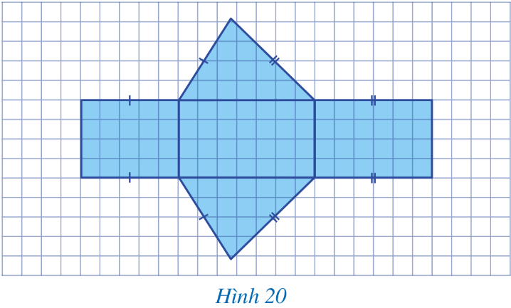
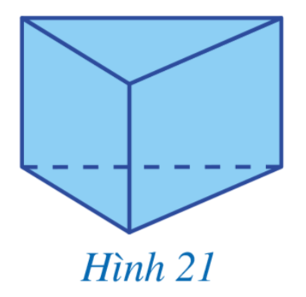
I. HÌNH LĂNG TRỤ ĐỨNG TAM GIÁC
HĐ1
a) Vẽ hình 20.
b) Cắt, gấp để tạo lập hình 21.

Slide 5
c) Nêu số mặt, số cạnh, số đỉnh của lăng trụ đứng tam giác ở Hình 21.
Lăng trụ đứng tam giác ở Hình 21 có 5 mặt, 9 cạnh và 6 đỉnh.
Nhận xét: Lăng trụ đứng tam giác có 5 mặt, 9 cạnh, 6 đỉnh.

Slide 6
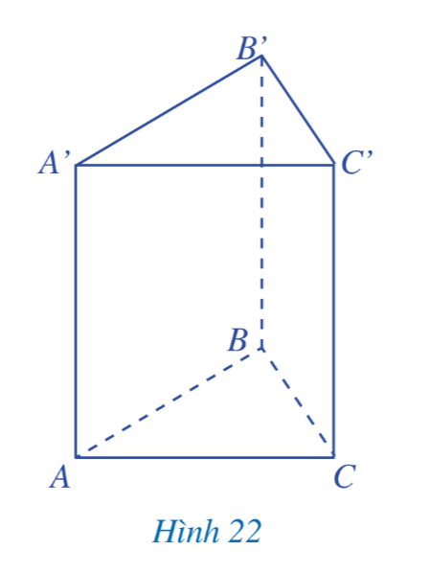
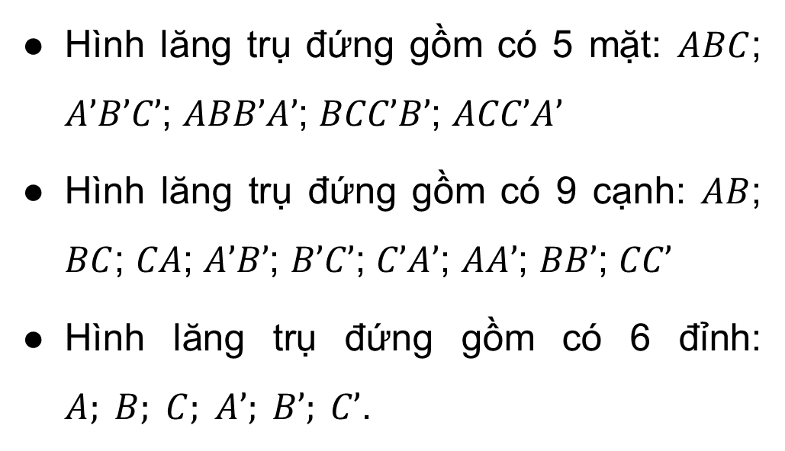
HĐ2
Đọc tên các mặt, các cạnh, các đỉnh của hình lăng trụ đứng tam giác ở Hình 22.
Hình lăng trụ đứng gồm có 5 mặt: $ABC$; $A’B’C’$; $ABB’A’$; $BCC’B’$; $ACC’A’$
Hình lăng trụ đứng gồm có 9 cạnh: $AB$; $BC$; $CA$; $A’B’$; $B’C’$; $C’A’$; $AA’$; $BB’$; $CC’$
Hình lăng trụ đứng gồm có 6 đỉnh: $A; B; C; A’; B’; C’$.
VS.

Slide 7
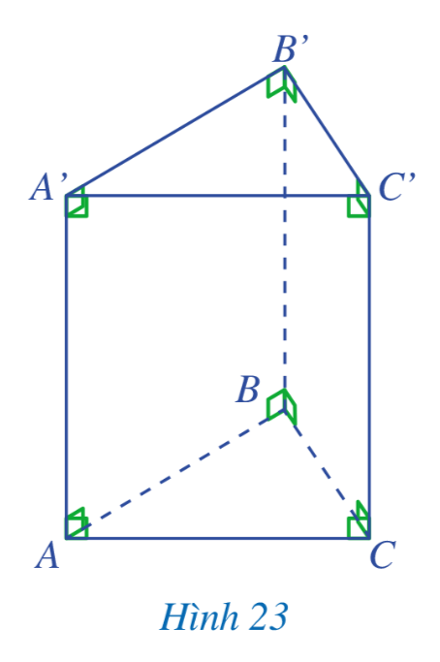
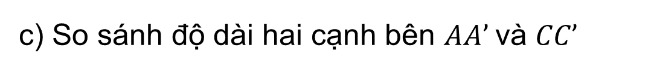
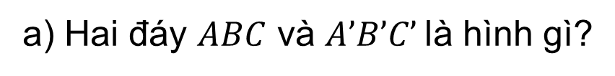

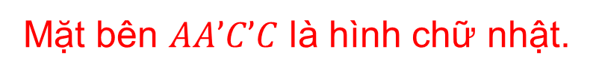
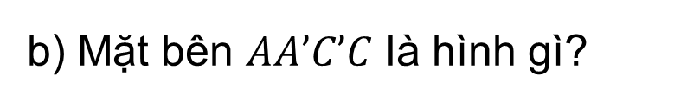
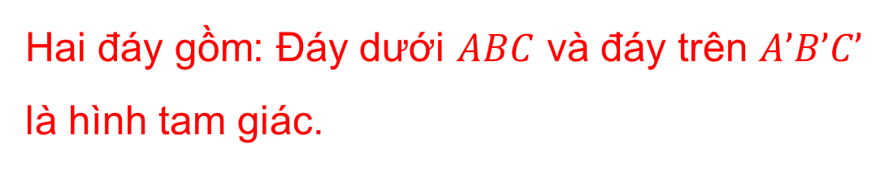
HĐ3
Quan sát Hình 23 và cho biết
a) Hai đáy $ABC$ và $A’B’C’$là hình gì?
Hai đáy gồm: Đáy dưới $ABC$ và đáy trên $A’B’C’$ là hình tam giác.
b) Mặt bên $AA’C’C$ là hình gì?
Mặt bên $AA’C’C$ là hình chữ nhật.
c) So sánh độ dài hai cạnh bên $AA’$và $CC’$
Hai cạnh bên $AA’$ và $CC’$ có độ dài bằng nhau.

Slide 8
Nhận xét
Lăng trụ đứng tam giác có:
Hai mặt đáy cùng là tam giác và song song với nhau; Các mặt bên đều là hình chữ nhật
Các cạnh bên bằng nhau;
Chiều cao là độ dài một cạnh bên.

Slide 9
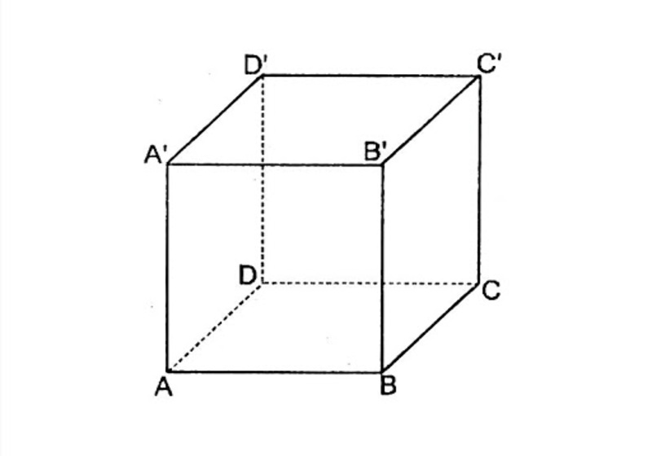
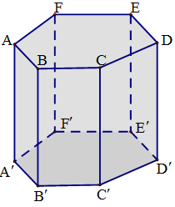
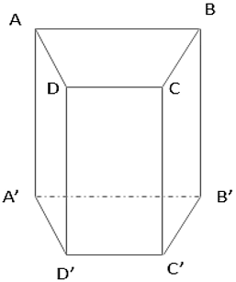
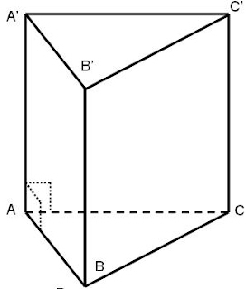
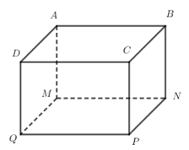
Bài tập
a) Hình nào sau đây là hình lăng trụ đứng tam giác?

Slide 10
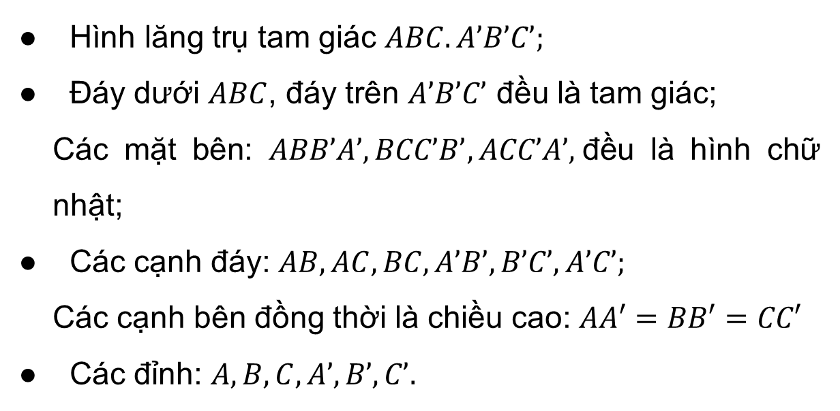
b) Em hãy chỉ rõ các mặt ,các cạnh, các đỉnh của hình lăng trụ đứng tam giác đó; chỉ rõ những mặt nào là hình chữ nhật; những cạnh bên nào bằng nhau; chiều cao của hình lăng trụ đứng tam giác.
Giải
Hình lăng trụ tam giác $ABC.A’B’C’;$
Đáy dưới $ABC$, đáy trên $A’B’C’$ đều là tam giác;
Các mặt bên: $ABB’A’, BCC’B’, ACC’A’,$đều là hình chữ nhật;
Các cạnh đáy: $AB, AC, BC, A’B’, B’C’, A’C’;$
Các cạnh bên đồng thời là chiều cao: $AA′=BB′=CC′$
Các đỉnh: $A, B, C, A’, B’, C’.$

Slide 11
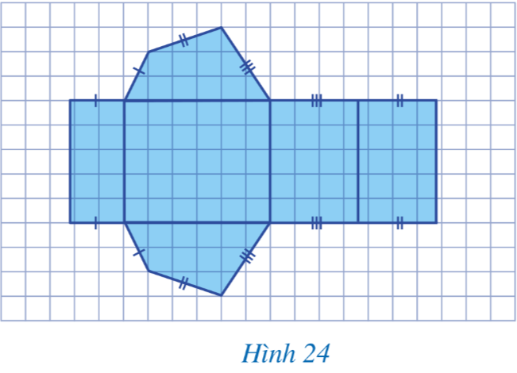
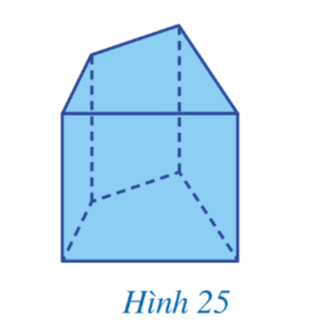
II. HÌNH LĂNG TRỤ ĐỨNG TỨ GIÁC
HĐ4
a) Vẽ Hình 24.
b) Cắt, gấp để tạo lập Hình 25.

Slide 12
c) Nêu số mặt, số cạnh, số đỉnh của lăng trụ đứng tứ giác ở Hình 25.
Lăng trụ đứng Tứ giác ở Hình 25 có 6 mặt, 12 cạnh và 8 đỉnh.
Nhận xét: Lăng trụ đứng tứ giác có 6 mặt, 12 cạnh, 8 đỉnh.

Slide 13
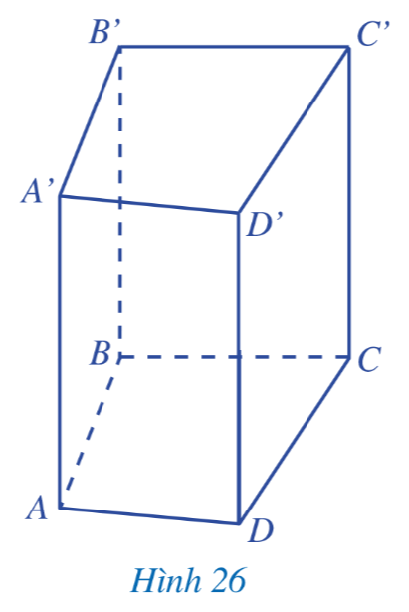
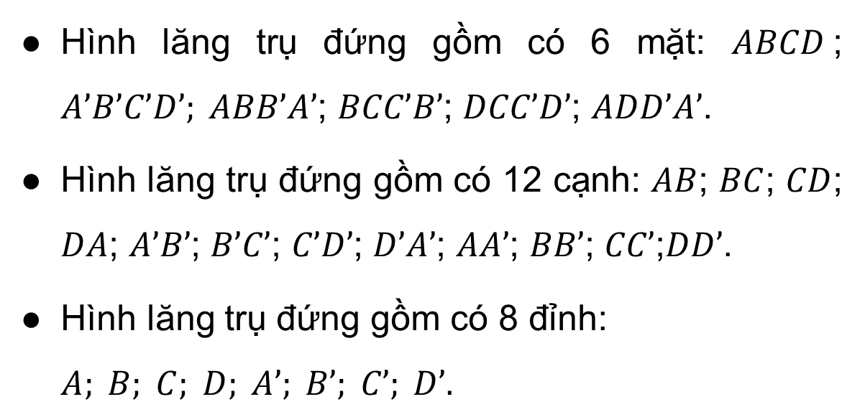
HĐ5
Đọc tên các mặt, các cạnh, các đỉnh của hình lăng trụ đứng tứ giác ở Hình 26.
Hình lăng trụ đứng gồm có 6 mặt: $ABCD$; $A’B’C’D’; ABB’A’$; $BCC’B’$; $DCC’D’$; $ADD’A’$.
Hình lăng trụ đứng gồm có 12 cạnh: $AB$; $BC$; $CD$; $DA$; $A’B’$; $B’C’$; $C’D’$; $D’A’$; $AA’$; $BB’$; $CC’$;$DD’$.
Hình lăng trụ đứng gồm có 8 đỉnh: $A; B; C; D; A’; B’; C’; D’.$
VS.

Slide 14
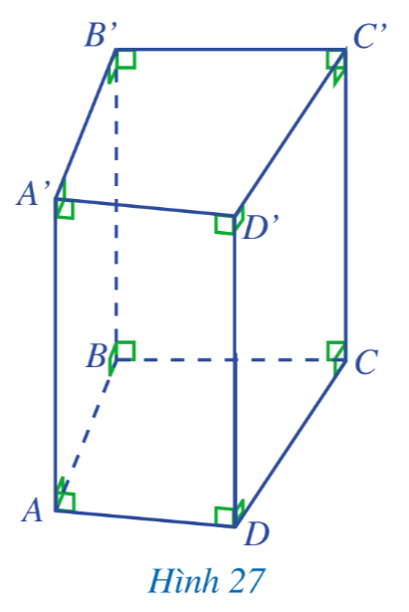
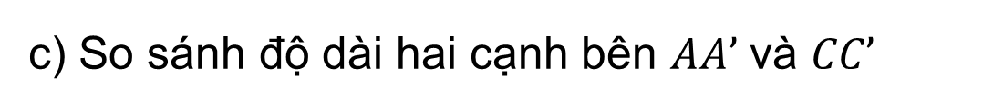
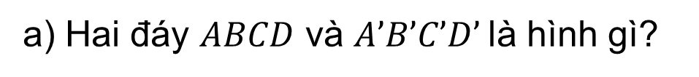

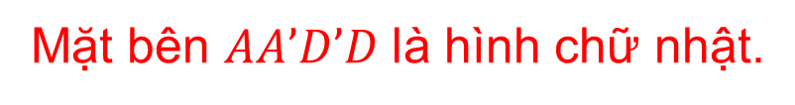
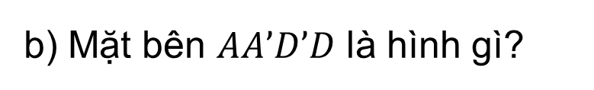
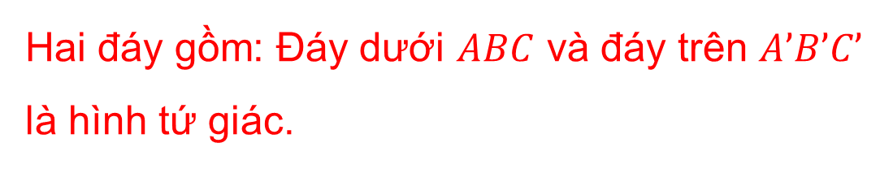
HĐ6
Quan sát Hình 27 và cho biết
a) Hai đáy $ABCD$ và $A’B’C’D’$là hình gì?
Hai đáy gồm: Đáy dưới $ABC$ và đáy trên $A’B’C’$ là hình tứ giác.
b) Mặt bên $AA’D’D$ là hình gì?
Mặt bên $AA’D’D$ là hình chữ nhật.
c) So sánh độ dài hai cạnh bên $AA’$ và $CC’$
Hai cạnh bên $AA’$ và $DD’$ có độ dài bằng nhau.

Slide 15
Nhận xét
Lăng trụ đứng tứ giác có:
Hai mặt đáy cùng là tứ giác và song song với nhau; Các mặt bên đều là hình chữ nhật
Các cạnh bên bằng nhau;
Chiều cao là độ dài một cạnh bên.
Lưu ý: Hình hộp chữ nhật và hình lập phương cũng là hình lăng trụ đứng tứ giác

Slide 16
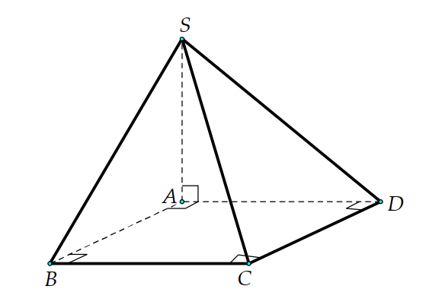
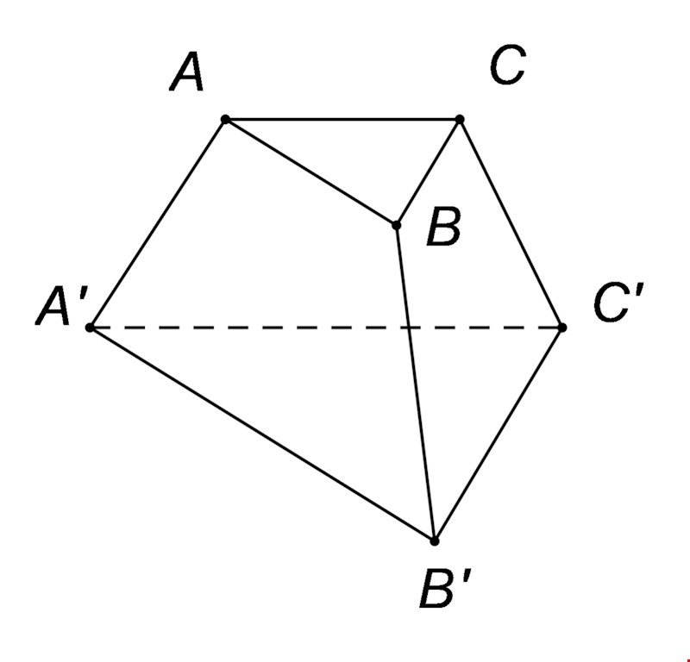
Bài tập
a) Hình nào sau đây là hình lăng trụ đứng tam giác?

Slide 17
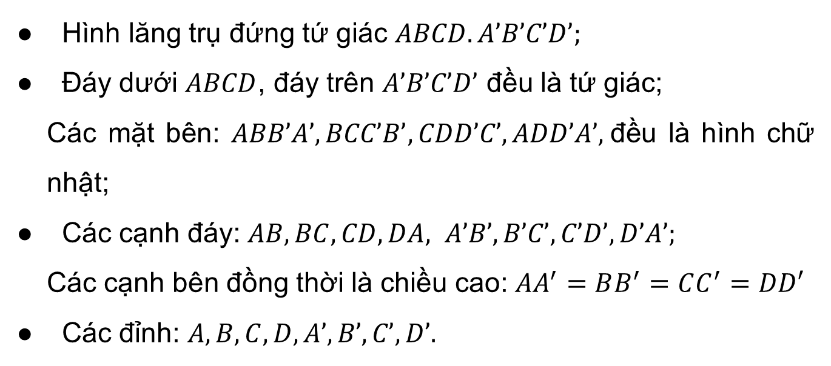
b) Em hãy chỉ rõ các mặt, các cạnh, các đỉnh của hình lăng trụ đứng tứ giác đó; chỉ rõ những mặt nào là hình chữ nhật; những cạnh bên nào bằng nhau; chiều cao của hình lăng trụ đứng tứ .
Giải
Hình lăng trụ đứng tứ giác $ABCD.A’B’C’D’;$
Đáy dưới $ABCD$, đáy trên $A’B’C’D’$ đều là tứ giác;
Các mặt bên: $ABB’A’, BCC’B’,CDD’C’, ADD’A’,$đều là hình chữ nhật;
Các cạnh đáy: $AB, BC, CD, DA, A’B’, B’C’, C’D’, D’A’;$
Các cạnh bên đồng thời là chiều cao: $AA^{′}=BB^{′}=CC^{′}=DD′$
Các đỉnh: $A, B, C, D, A’, B’, C’, D’.$

Slide 18

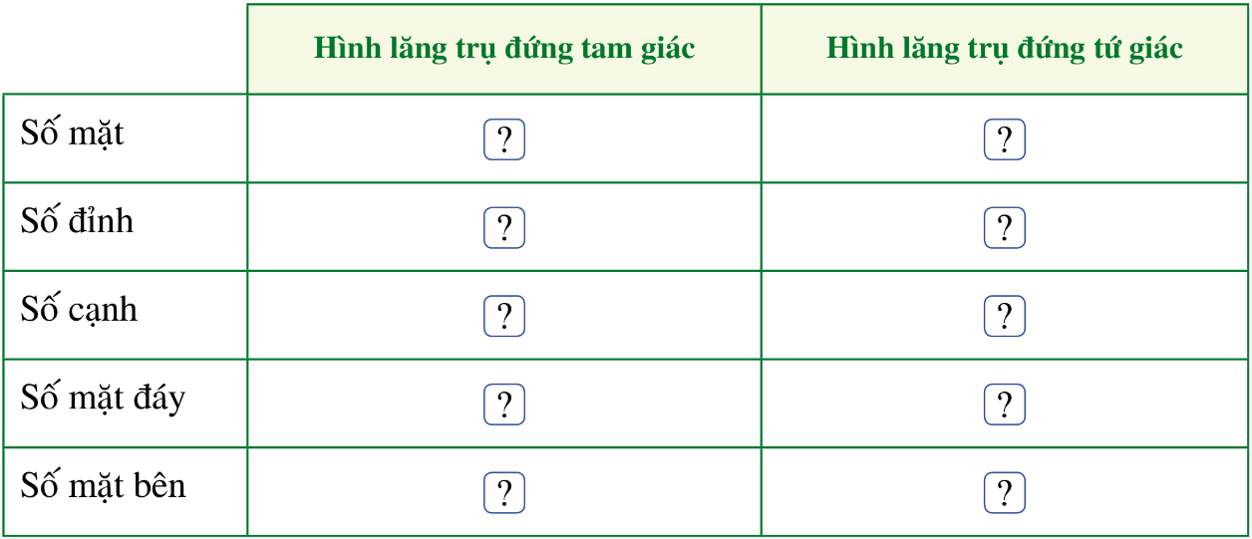
LUYỆN TẬP
Điền số thích hợp vào:
?
5
6
6
8
9
12
2
2
3
4

Slide 19

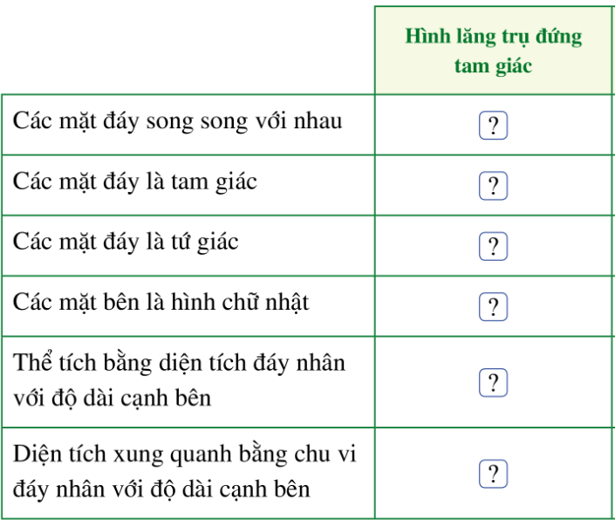
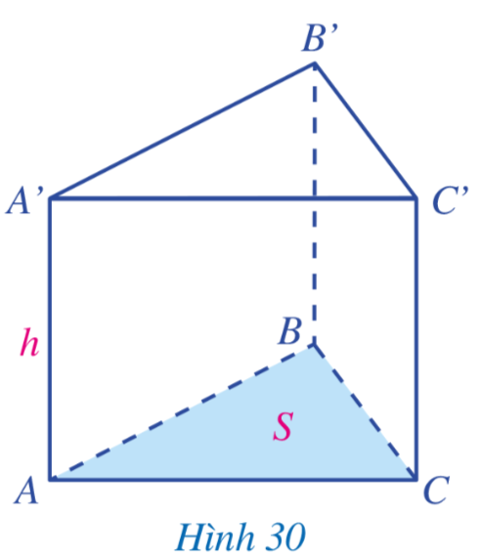
Chọn chữ Đ (đúng), S (sai) thích hợp cho
?
Đ
Đ
S
Đ
Đ
S

Slide 20
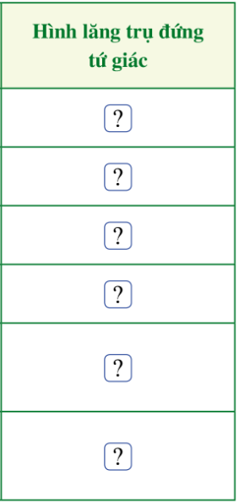
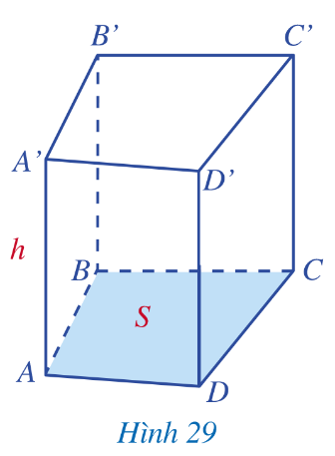
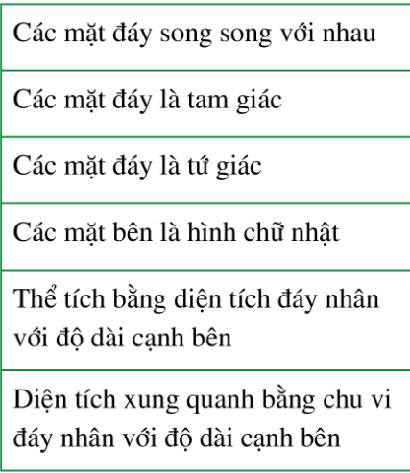
Đ
S
Đ
Đ
Đ
Đ

Slide 21




Câu 1: Chọn câu đúng.
A. Các mặt bên của hình lăng trụ đứng là các hình chữ nhật
C. Các mặt đáy của hình lăng trụ đứng là các hình chữ nhật
B. Các mặt bên của hình lăng trụ đứng là các hình thang cân.
D. Các mặt đáy của hình lăng trụ đứng là các hình tam giác

Slide 22
Câu 2: Các cạnh bên của hình lăng trụ đứng
A. Song song với nhau
C. Vuông góc với hai đáy
B. Bằng nhau
D. Có cả ba tính chất trên

Slide 23
HƯỚNG DẪN VỀ NHÀ
Ôn lại kiến thức đã học trong bài.
Hoàn thành các bài tập trong SBT
Chuẩn bị bài mới Bài tập cuối chương III.

Slide 24

BOFFIN
Ra mắt
Ra mắt
CẢM ƠN CÁC EM ĐÃ LẮNG NGHE BÀI GIẢNG!

